Slide 1

КА ИНЖЕНЕРИНГ 2004 ООД
Ноември ‘2012

Slide 2
КА ИНЖЕНЕРИНГ 2004 ООД
СЪДЪРЖАНИЕ
  Предмет на дейност
  Стратегия
  Политика
  Регистрация
  Дейности
  Персонал
  Механизация
  Изпълнени обекти
  Дейност към момента
  Заключение

Slide 3
КА ИНЖЕНЕРИНГ 2004 ООД
Предмет на дейност
Груб строеж, довършителни работи /настилки, облицовки, мазилки, шпакловки, бояджийски работи, гипсокартон и др./, топлоизолации, ВиК инсталации, ел. инсталации, ОВК инсталации, реконструкции на фасади, дограми и др.

Slide 4
КА ИНЖЕНЕРИНГ 2004 ООД
Стратегия
Строителна фирма “КА ИНЖЕНЕРИНГ 2004” ООД е създадена през м. Май 2004 г. , насочвайки се към строителство, груб строеж, довършителни работи и ремонтни работи.
Главната цел, която фирмата преследва е високо качество на строителния продукт и стабилни отношения със своите клиенти и доставчици,което постига спазвайки високи изисквания и утвърдени принципи във всички етапи на строителния процес.

Slide 5
КА ИНЖЕНЕРИНГ 2004 ООД
Политика
Акцентите в политиката на фирмата са :
Съвременни технологии
Кратки и сигурни срокове на изпълнение
Материали, отговарящи на европейски и световни стандарти
Коректни и надеждни доставчици
Селективност в избора на нови обекти
Гарантирана обратна връзка с клиента
Гъвкав мениджмънт
Висококвалифицирани служители

Slide 6
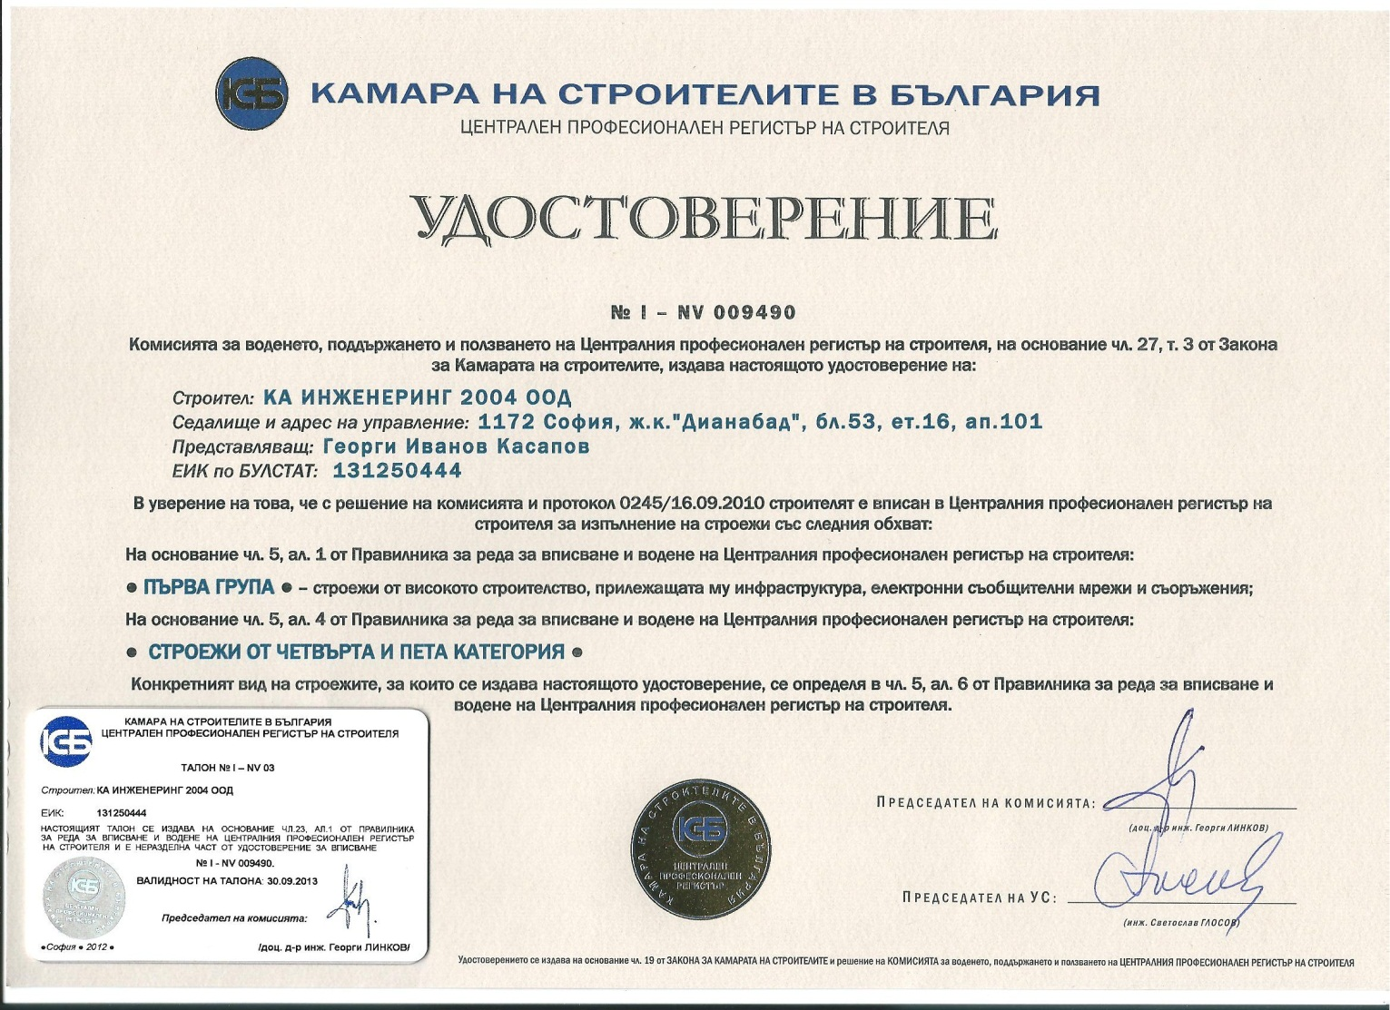
КА ИНЖЕНЕРИНГ 2004 ООД
Регистрация

Slide 7
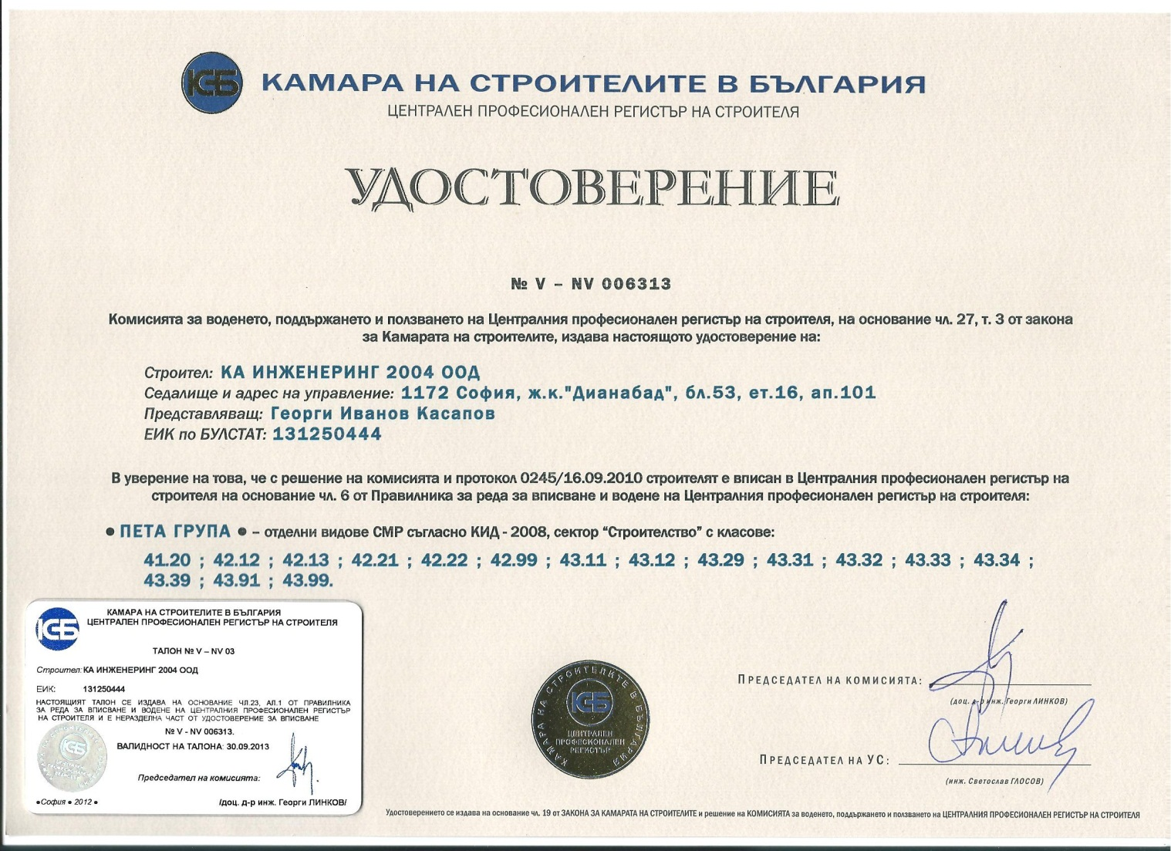
КА ИНЖЕНЕРИНГ 2004 ООД
Регистрация

Slide 8
КА ИНЖЕНЕРИНГ 2004 ООД
Дейности
СТРОИТЕЛСТВО
От проучване и изследване на нови възможности за строителство до задоволяването на всички изисквания на клиента, дружеството минава през всички етапи на взаимоотношения в строителството.
Изпълнението на всички видове работи – груб строеж, довършителни работи, сухо строителство е под непрекъснат контрол от инвеститора и строителния надзор, което определя въвеждането на обектите в експлоатация в срок и съгласно нормативните бази и съобразно поетите ангажименти.
Работата с постоянни подизпълнители и партньори е друга предпоставка за качествено изпълнение и спазване на уговорените срокове.

Slide 9
КА ИНЖЕНЕРИНГ 2004 ООД
Дейности
ГРУБ СТРОЕЖ
“КА ИНЖЕНЕРИНГ 2004” ООД има дългогодишни традиции в изпълнението на грубия строеж на сгради. Постигнатото високо качество и прецизност, както и кратките срокове на изпълнение се дължат на екип от висококвалифицирани специалисти и използването на съвременни технологии в строителството. Фирмата разполага с различни видове съвременни кофражни системи и пълно технологично оборудване.

Slide 10
КА ИНЖЕНЕРИНГ 2004 ООД
Дейности
ДОВЪРШИТЕЛНИ РАБОТИ
Дружеството разполага с висококвалифицирани специалисти в
областта на довършителните работи.
Използваните материали са с гарантирано качество от
водещи фирми на пазара.

Slide 11
КА ИНЖЕНЕРИНГ 2004 ООД
Персонал
Към м. Ноември 2012 г. Дружеството се състои от
следния персонал:
Техническо ръководство;
Квалифициран персонал;
Общи работници.
Към настоящият момент личния състав на Дружеството наброява 35 човека.

Slide 12
КА ИНЖЕНЕРИНГ 2004 ООД
Механизация
Към м. Ноември 2012 г. Дружеството разполага със собстени:
Лекотоварен транспорт;
Леки автомобили;
Къртачна техника;
Ударно-пробивни машини;
Инвентарно скеле;
Бояджийска техника и др.

Slide 13
КА ИНЖЕНЕРИНГ 2004 ООД
РЗОК – гр. Сливен – РЗП 1560 м2;
РЗОК – гр. Пазарджик – РЗП 1620 м2;
26 бр. Общински офиси към РЗОК – гр. Сливен, Стара Загора, Варна, Шумен, Бургас и Ямбол;
Основен ремонт кабинети на Върховна касационна прокуратура, находящи се на бул. Ал. Стамболийски – София – РЗП 450 м2;
Реставрация фасади на жилищна сграда, находяща се на бул. Витоша № 61 – площ 1600 м2;
Изпълнени обекти

Slide 14
КА ИНЖЕНЕРИНГ 2004 ООД
Изпълнени обекти
Ресторант за бързо хранене “HAPPY”, находящ се в Mall of Sofia – РЗП 742 м2;
Ресторант “CAPTAIN COOK” – Пловдив – РЗП 815 м2;
Японски ресторант “SASA” – 18-ти етаж х-л “ХЕМУС” – София – РЗП 460 м2;
Основен ремонт ресторанти за бързо хранене “HAPPY” – Шел-Север и Шел-Юг – РЗП 400 м2;
Рибен ресторант “BARKENO” и Пиано-бар – Барселона – РЗП 2400 м2;
3 броя “Кафе – бар” на Терминал 2 – летище София;

Slide 15
КА ИНЖЕНЕРИНГ 2004 ООД
Изпълнени обекти
Довършителни работи офиси “TBI Credit”-ЦУ;
Довършителни работи на “Производствена база - “Струна” АД” – София – РЗП 680 м2;
Ресторант за бързо хранене в с. Иваняне, район Банкя - РЗП 107 m²;
Еднофамилна жилищна сграда в с. Иваняне, район Банкя - РЗП 160 m²;
Еднофамилна жилищна сграда, находяща се в гр. Правец - РЗП 210 m²;

Slide 16
КА ИНЖЕНЕРИНГ 2004 ООД
Изпълнени обекти
Ресторант "NORDSEE", находящ се в "Mall of Sofia" - РЗП 120 m²;
Ресторант "NORDSEE", находящ се в "СЕРДИКА ЦЕНТЪР" - СОФИЯ, РЗП - 320 m²;
Ресторант "NORDSEE", находящ се в "THE MALL" - СОФИЯ, РЗП - 270 m²;
Ресторант "KFC", находящ се в "СЕРДИКА ЦЕНТЪР" - СОФИЯ, РЗП - 140 m²;
Ресторант "HAPPY SUSHI", находящ се на ул. "Г.С.Раковски" - СОФИЯ, РЗП - 420 m²;

Slide 17
КА ИНЖЕНЕРИНГ 2004 ООД
Изпълнени обекти
“SUSHI” към ресторант “ХЕПИ-ДЕНИЦА”, РЗП – 30 m²;
Ресторант "Модера" - София, кв. Изток;
Пицария “DOMINO`S” – София, кв. Борово, РЗП – 150 m²;
“Boutique Lounge Bar” – София, бул. Витоша 18,
РЗП – 200 m²;
Хотел “Радинас уей” – Боровец – довършителни работи в ресторант, хотелска част, спа центрове, плувни басейни, рецепция с лоби бар и др., РЗП – 5 500 m².

Slide 18
КА ИНЖЕНЕРИНГ 2004 ООД
Изпълнени обекти
Основен ремонт на Ресторант „KFC“, находящ се в София, бул. „Александър Стамболийски“ № 28, РЗП – 280 m²;
Ресторант „BUDDHA BAR“, находящ се в София, комплекс „Кемпински Хотел Зографски“, РЗП – 150 m²;
Реализация и въвеждане в експлоатация на търговски обекти на „BLIZOO“ в гр. Пазарджик, гр. Панагюрище, гр. Сливен, гр. Пловдив,
гр. Стамболийски, гр. Берковица, гр. Петрич, гр. Разлог, гр. Велинград, гр. Хисаря, гр. Ловеч, гр. Чирпан и София;
СМР по част АС на два броя Приобектови столови на територията на „АУРУБИС БЪЛГАРИЯ“ АД, гр. Пирдоп;
Подова конструкция на тераса за сезонно ползване на „Ту кафе“ – SERDIKA CENTER;

Slide 19

КА ИНЖЕНЕРИНГ 2004 ООД
Ресторант „HAPPY“ – Люлин, София, ул. „Джавахрлал Неру“ № 6;
Ресторант „HAPPY – SOUT PARK“ – София, жк. Лозенец;
Ресторант „HAPPY“ - Рубин, София, пл. „Света Неделя“;
Ресторант „BUDDHA BAR“ - София, к-кс „Кемпински Хотел Зографски“;
„ЕКОБУЛСОРТ“ ЕАД – Модернизация на инсталация за сортиране на неопасни битови отпадъци – кв. Филиповци;
„ЕКОБУЛПАК“ АД – Модернизация на инсталация за сортиране на неопасни битови отпадъци – кв. Требич;

Slide 20
КА ИНЖЕНЕРИНГ 2004 ООД
Дейност към момента
Цялостно изграждане на хотелски комплекс „РАЙ“, с. Огняново, общ. Гърмен с Възложител „ГОРСКИ РАЙ 2“ ООД, бенефициент на ДФЗ по Мярка 311;
Преустройство на съществуващо хале – кв. Требич, като следващ етап от Модернизация на инсталация за сортиране на неопасни битови отпадъци на „ЕКОБУЛСОРТ“ ЕАД;
„ВИЕНСКА СЛАДКАРНИЦА“ - София, к-кс „Кемпински Хотел Зографски“;
Ремонти на апартаменти, фасади и къщи;

Slide 21
КА ИНЖЕНЕРИНГ 2004 ООД
Заключение
„КА ИНЖЕНЕРИНГ 2004“ ООД има амбицията да промени настоящата негативна представа на пазара за изпълнителите и изпълнението на строително-монтажни и ремонтни дейности. За тази цел смятаме да започнем промяната първо от самите нас, като работим по подобряване на условията на труд в дружеството при спазване на нормите и изискванията на законодателството по безопасност и здраве при работа. Операцията ще допринесе за адаптиране на управленските процеси във фирмата към нов подход при регламентирането и нормирането на труда и изграждането на съвременна система от трудови стандарти.
Уважаеми клиенти, партньори и доставчици:
БЛАГОДАРИМ ЗА ОКАЗАНОТО ВИ ДОВЕРИЕ КЪМ НАС !!!

Slide 22
БЛАГОДАРИМ ВИ ЗА ВНИМАНИЕТО !
За контакти:
:
КА ИНЖЕНЕРИНГ 2004 ООД
жк. Дианабад бл. 53, ет. 16
гр. София, ПК 1172
Тел/факс 02 479 58 78
0878 942 474
0886 369 289
e-mail: ka_2004@abv.bg
www.ka2004.com

